Slide 1
金鑫ERP终端使用教程
单击此处输入你的副标题 文字是您思想的提炼 为了最终演示发布的良好效果 请尽量言简意赅的阐述观点

Slide 2
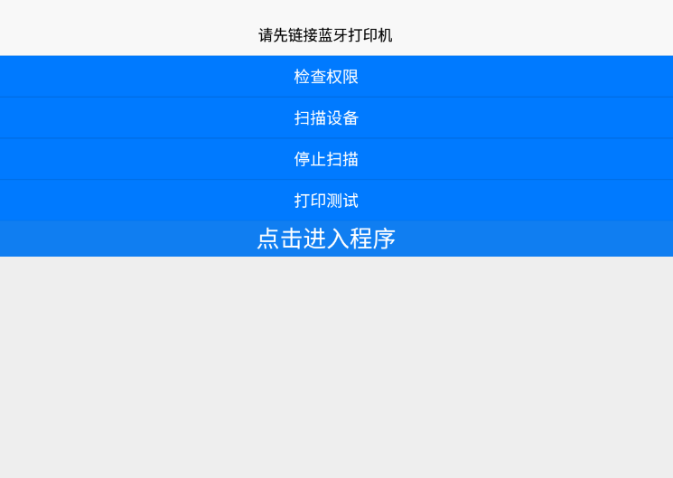
主界面
1、系统会自动检查权限，在提示中点击同意。
2、在下面检测到蓝牙打印机的地方点击链接蓝牙打印机。匹配码0000
3、点击打印测试，测试打印机是否正常。
4、一切正常后点击进入程序。

Slide 3
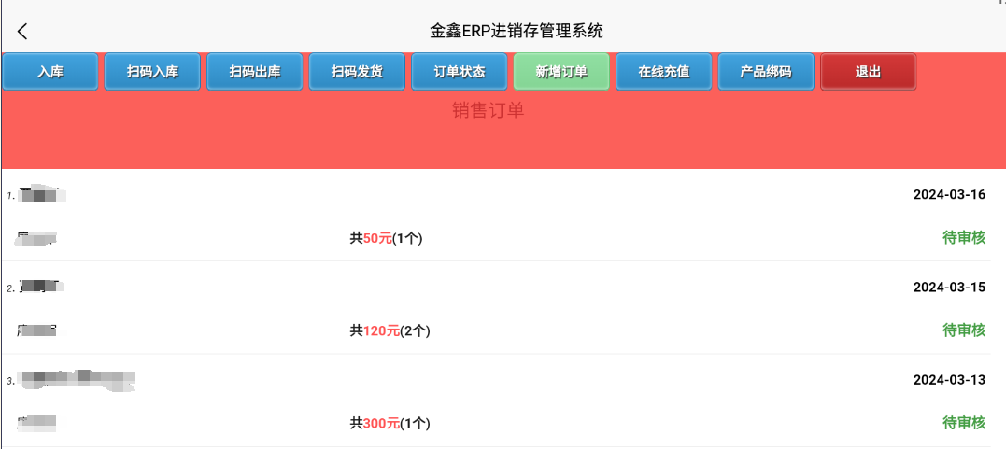
主菜单
主菜单页面入库和新增订单为手动操作，其他为终端操作
列表
订单
点击订单可以查看订单详情

Slide 4
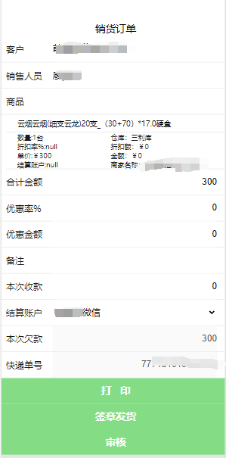
销售订单
快递单号必须用终端扫码发货后才可以有。
此处打印的单子为销货单
审核权限在后台开启后才有

Slide 5
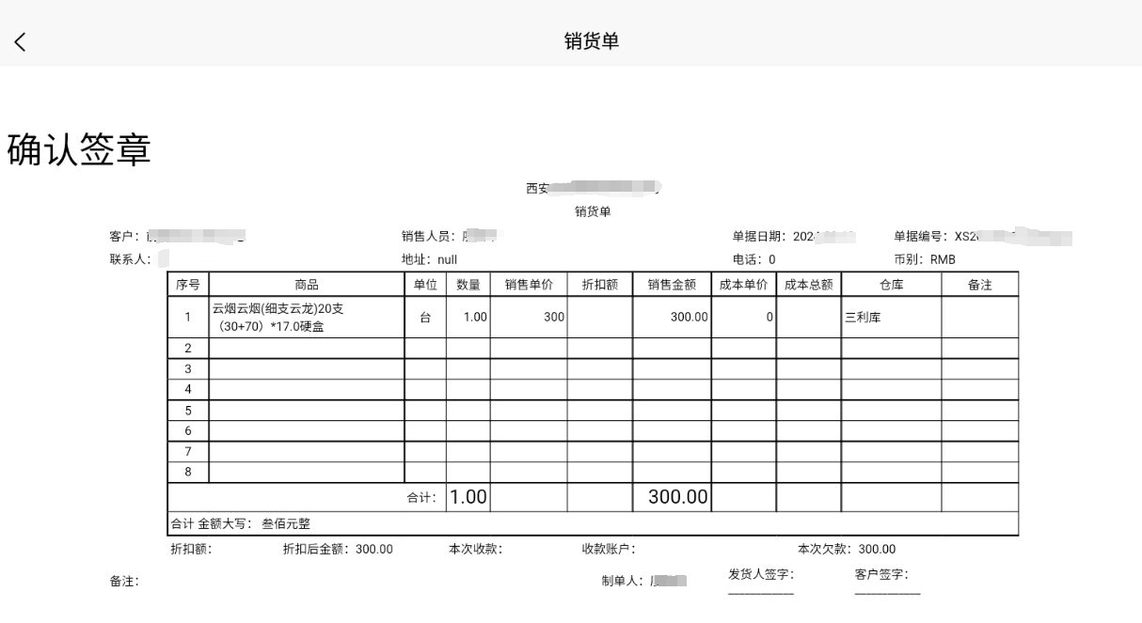
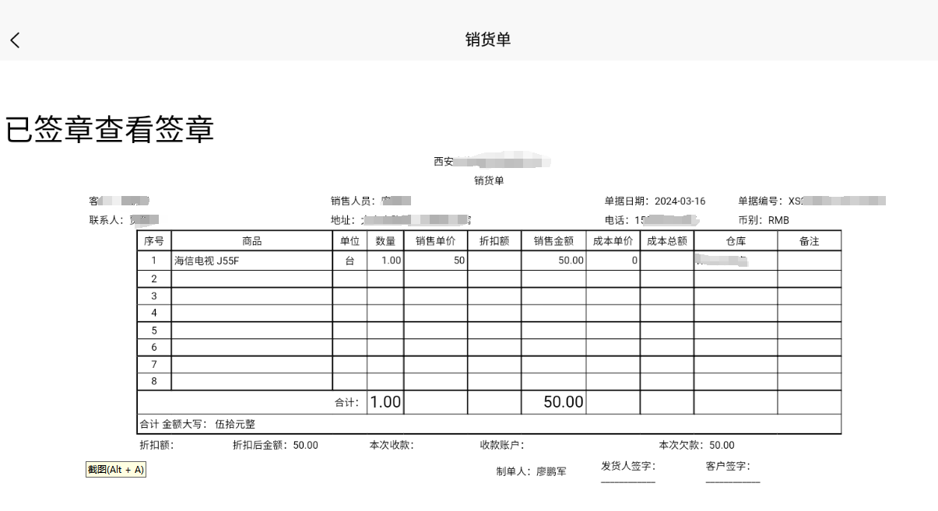
确认签章
确认签章证明没有签章后的数据。
这里只说明一点，确认签章页面显示订单的所有信息，签章完后打印的是发货信息，一般给库管或者发货人打印的数据。
已签章的可以查看并打印

Slide 6
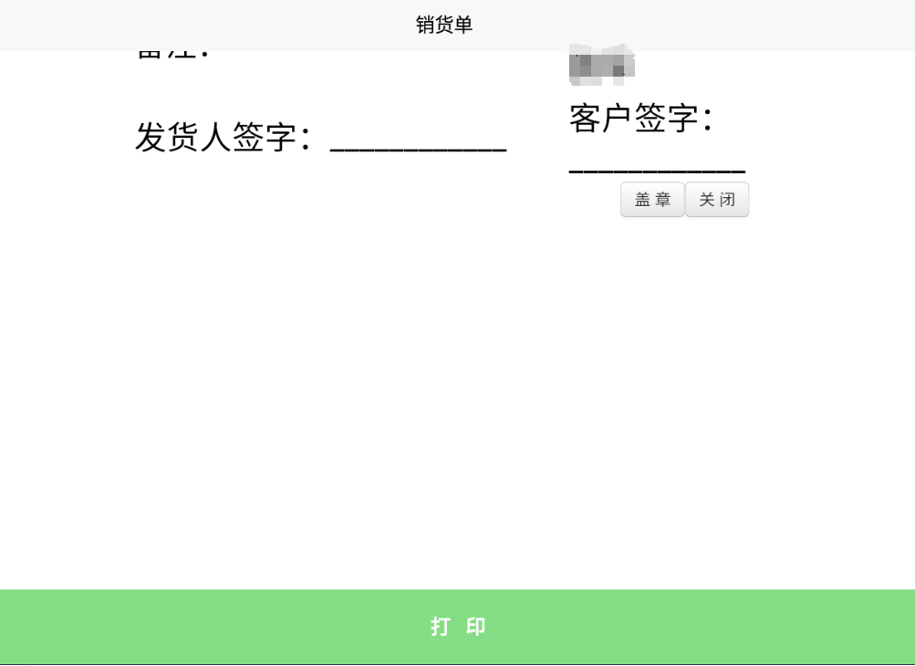
盖章
点击盖章进行签章
这里只说明一点，盖章后，点击确认按钮，签章完成。打印出来就是带印章的销售单。
打印销售单

Slide 7
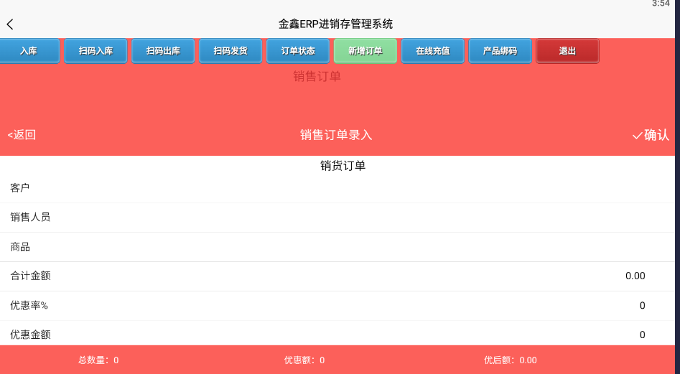
普通录入销售单
确认录入
点击可以选择和新增客户
不可选择
点击可以选择库存商品

Slide 8
普通录入销售单
点击可以选择库存商品
点击可以选择和新增客户
不可选择

Slide 9
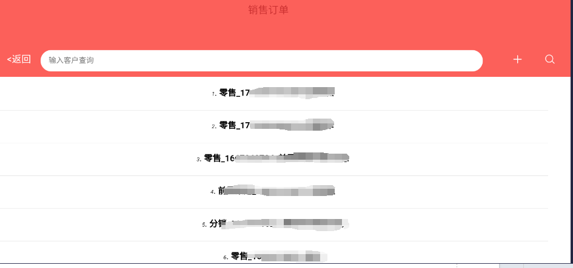
新增客户
新增客户，可以识别照片
根据查询条件模糊查询
可以选择客户

Slide 10
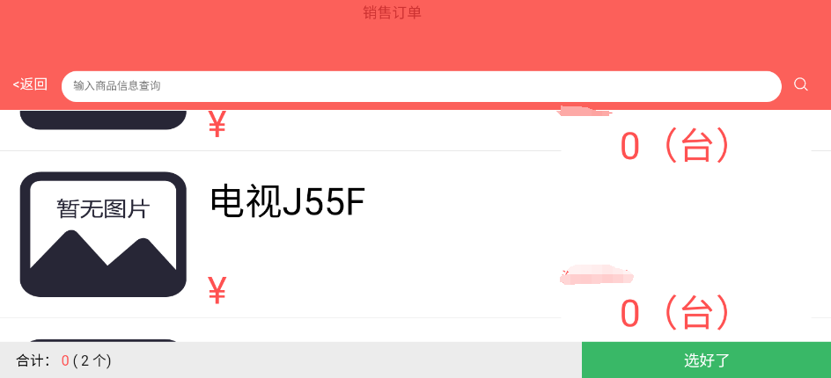
选择商品
根据提示进行添加商品
选择完成后点击选好了进行销售。

Slide 11
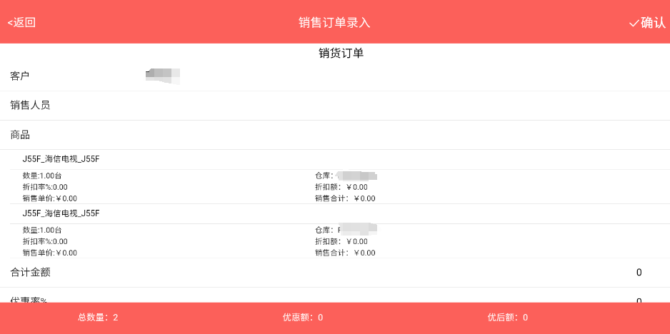

Slide 12
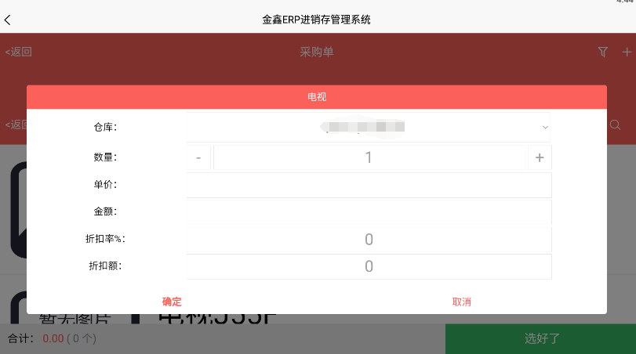
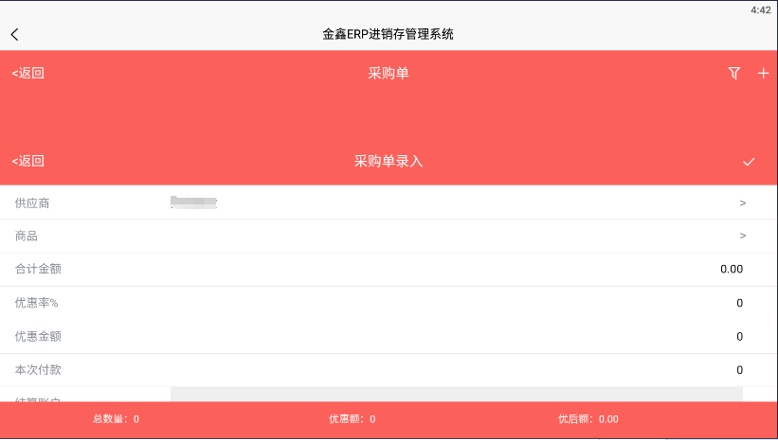
普通入库
请先选择供货商，然后再选择商品
如果哪个仓库没有商品，可以选择别的商品，然后仓库这里选择那个仓库就行了。
结算账户选择如果有付款项，可以选择对应付款方式

